Slide 1
Թթուդրիկ
Թթվի բանջարեղեններ
Սերժ Հովհաննիսյան
3-2 դասարան

Slide 2
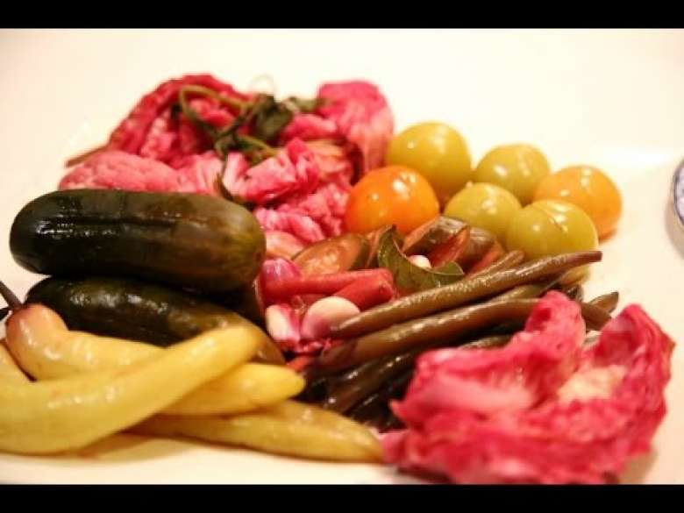
ԹԹՈՒ

Slide 3
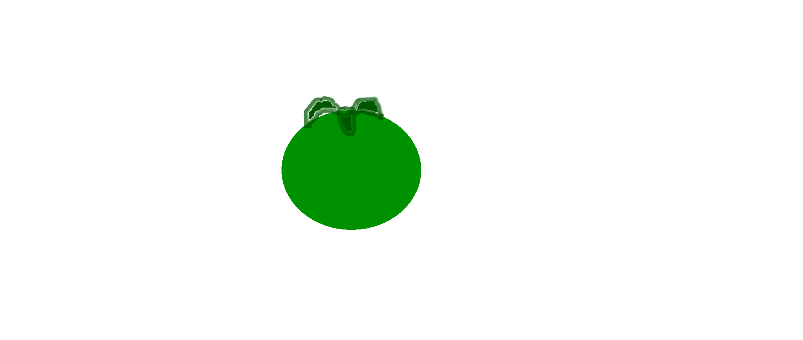
Արքա պոմիդորը

Slide 4
Արքա պոմիդորը
Ուրեմն մի օր պոմիդորն ու գազանը վիճեցին, պոմիդորը ասում էր ես եմ թթվի արքան, գազարն ասում էր՝ ինքն է
Պոմիդորը առաջարկեց թթվի բոլոր բանջարեղեններով քվեարկություն անեն
Պարզ , թափանցիկ ընտրություններից հետո հաղթեց թթվի քարը ☺
Կատակը մի կողմ, հաղթեց արքա պոմիդորը։

Slide 5
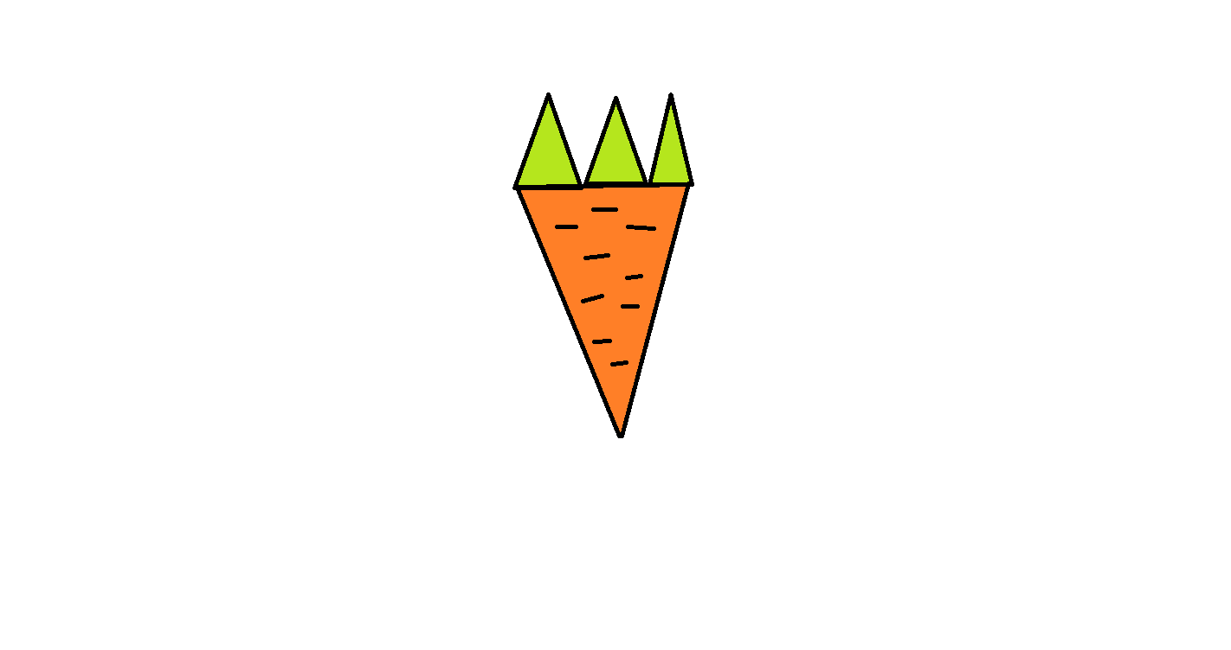
Գազարը

Slide 6
Գազարը
Գազարն էլ իրեն իր թագով պաշտպանեց։
— Տեսեք, իսկ ես իսկական թագ ունեմ գլխիս։ ☺
— Բայց քո թագը թառամել է ջրում, ասացին բոլորը։

